Slide 1
智能貓咪環境系統
2022/12/26

Slide 2
CONTENT
計畫摘要
提案目標
實驗作法
實驗結果及分析
結論
參考資料

Slide 3
計畫摘要

Slide 4
計畫摘要
這個計畫旨在開發一個智能貓咪環境系統，提高貓主人的便利性和貓咪的生活品質，當主人需短期外出時，能夠讓貓咪有足夠的乾糧以及乾淨的生活環境以維持正常的生活機能。這個系統主要包括自動餵食、溫濕度環境檢測和貓咪監控功能，以確保貓咪在一個安全、健康和快樂的環境中生活。

Slide 5
提案目標

Slide 6
提案目標
自動餵食功能：設計一個自動餵食系統，可以按照預設的時間，為貓咪提供食物。
溫濕度環境檢測：設計一個溫濕度感測系統，以確保室內環境保持在適當的溫度和濕度範圍內，避免極端的環境影響貓咪的健康，提供遠程監控和警報功能，以應對突發的氣候變化。
貓咪監控：開發一個智能影像系統，可以監控貓咪的活動和行為。

Slide 7
實驗作法

Slide 8

系統架構
樹苺派
HX711AD
重力感測器
ESP8266 WI-FI
模組
攝影機
http
MG996R
伺服馬達
SG90
伺服馬達
DHT11
數位溫濕度感測
ThingSpeak
繼電器
Line Notify
DC 130
馬達 風扇模組

Slide 9
自動餵食系統
流程圖
開始
轉動伺服馬達，
讓飼料掉落
Yes
是否達到
設定時間
No
秤重感測器
Line Notify
飼料桶
ThingSpeak
結束

Slide 10
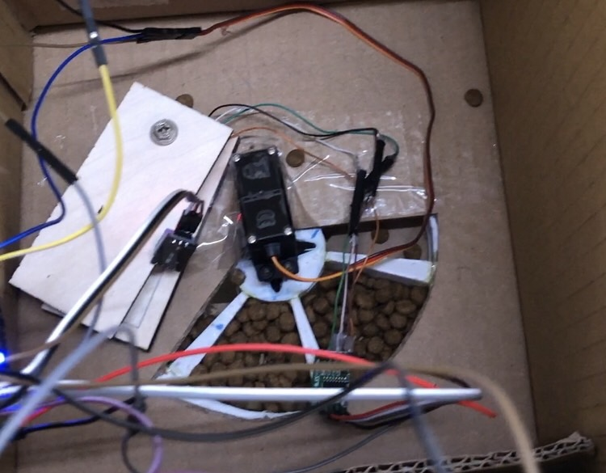
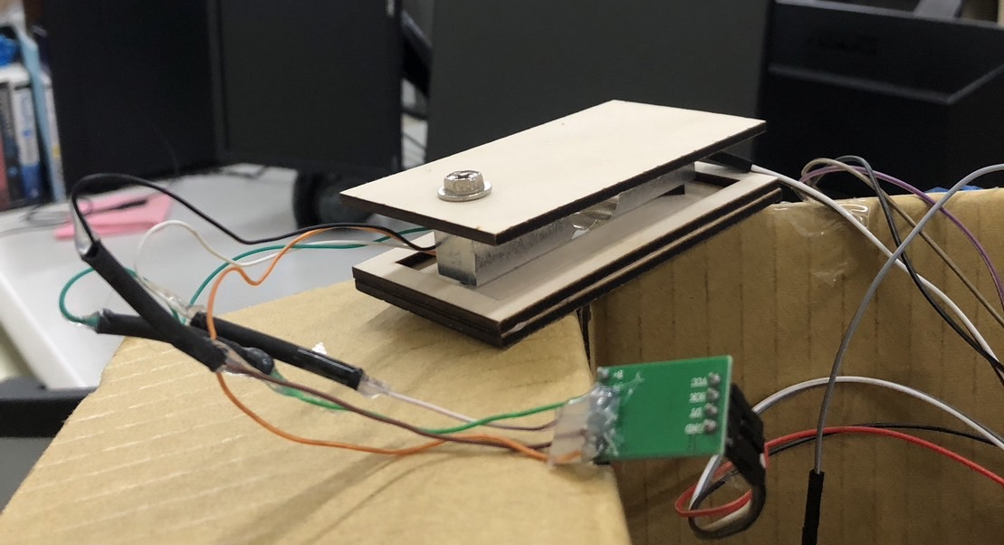
自動餵食功能
器材 :
MG996R 伺服馬達(360度)
HX711 模組 秤重感測器*1

Slide 11
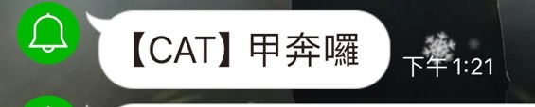
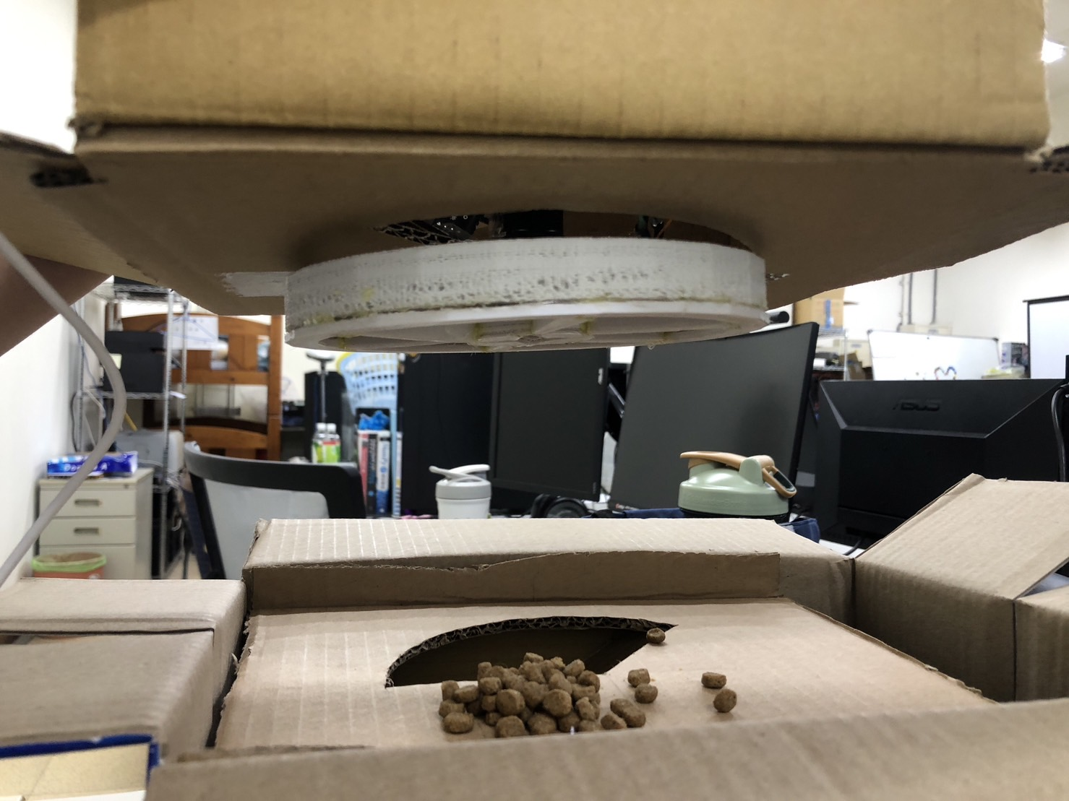
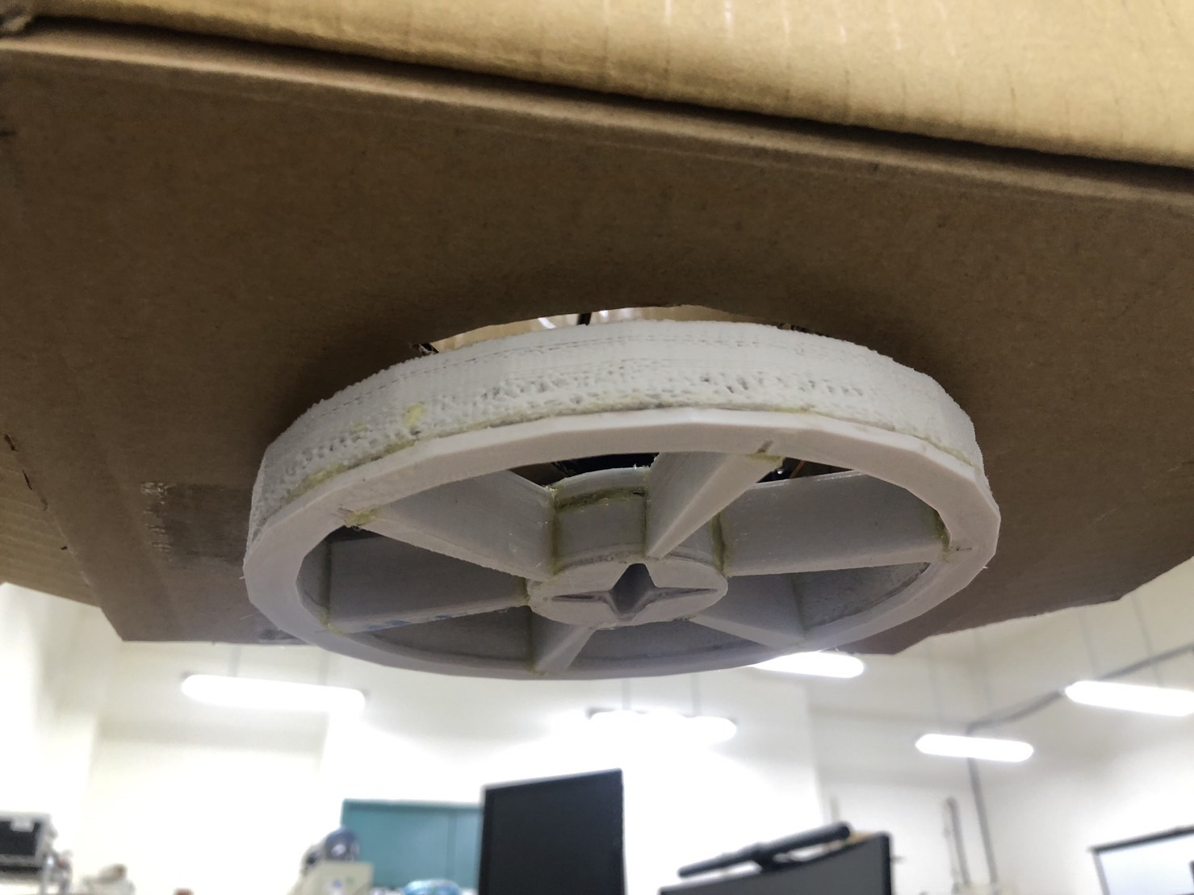
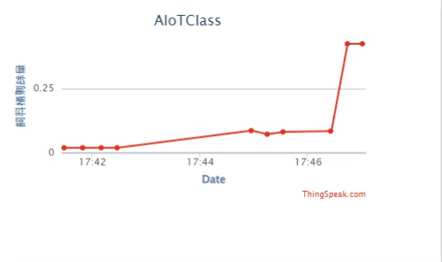
自動餵食功能
作法 :
利用紙板建構餵食器的主要架構，中間使用3D列印製作的輪盤，上下為成對角的扇型，讓飼料可以由此掉落。
透過伺服馬達帶動扇葉，以提供飼料。
利用秤重感測器測量剩餘的飼料。
將數據傳入ThingSpeak，用LINE通知用戶。

Slide 12
溫濕度環境檢測
流程圖
開始
溫溼度感測器
開啟繼電器，
使電風扇通電，
且傳LINE通知使用者
大於設定值
關閉繼電器，
使電風扇斷電
Yes
No
ThingSpeak
結束

Slide 13
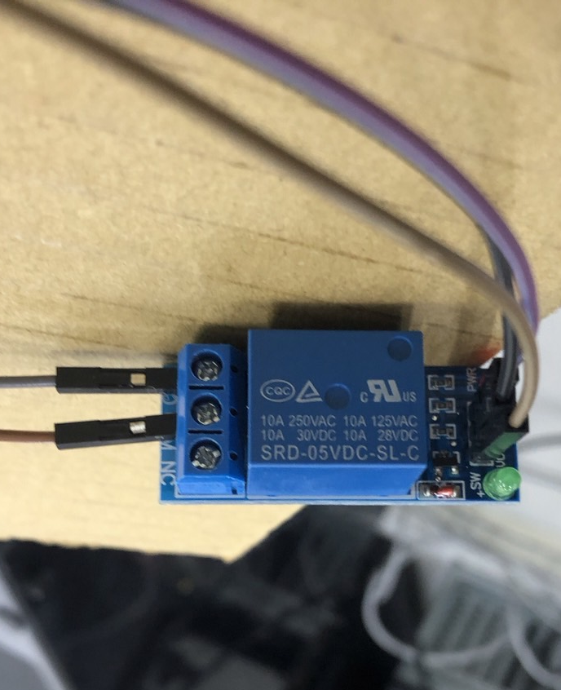
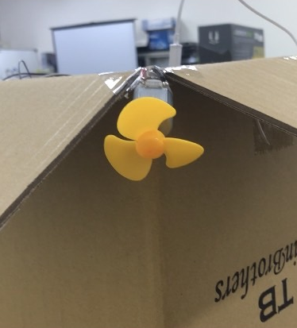
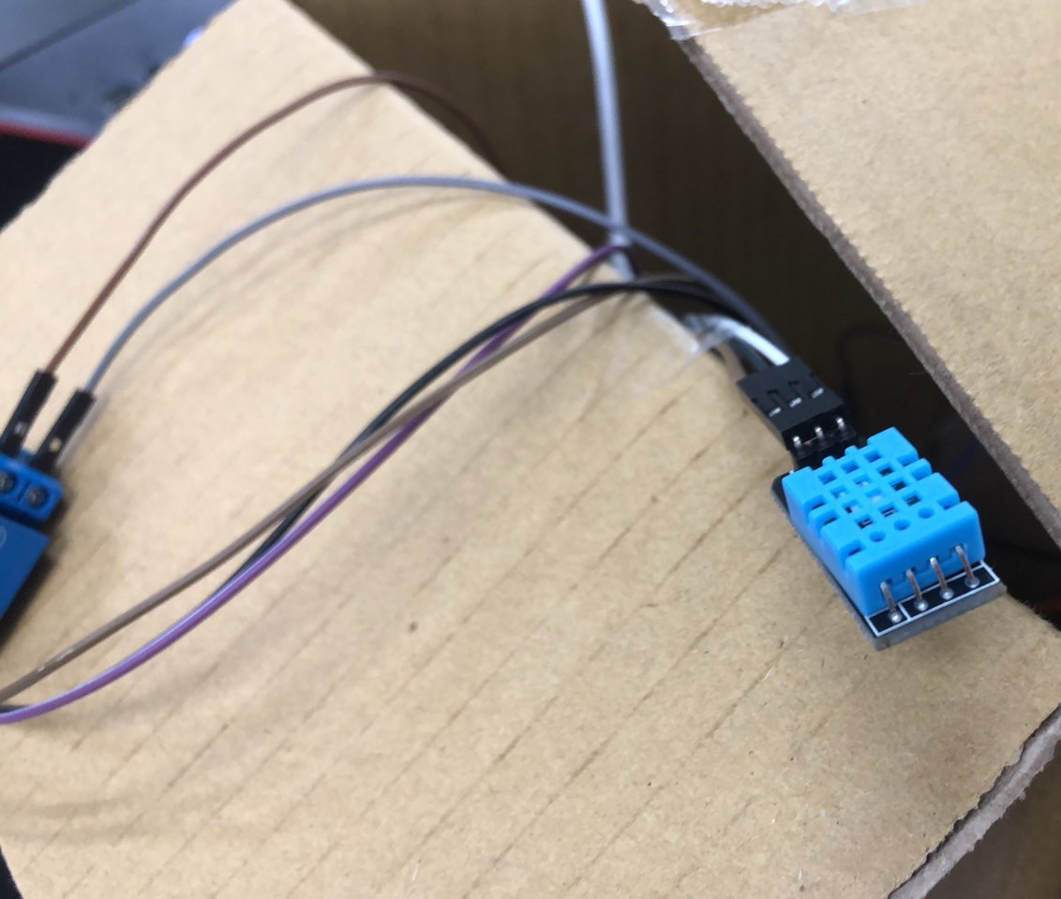
溫濕度環境檢測
器材 :
DHT11 數位溫濕度感測模組
繼電器
DC 130馬達 風扇模組(馬達+三葉螺旋槳)

Slide 14
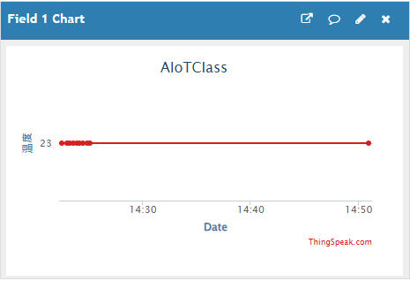
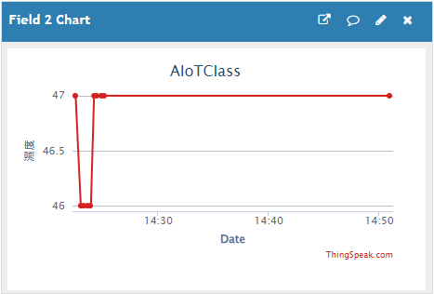
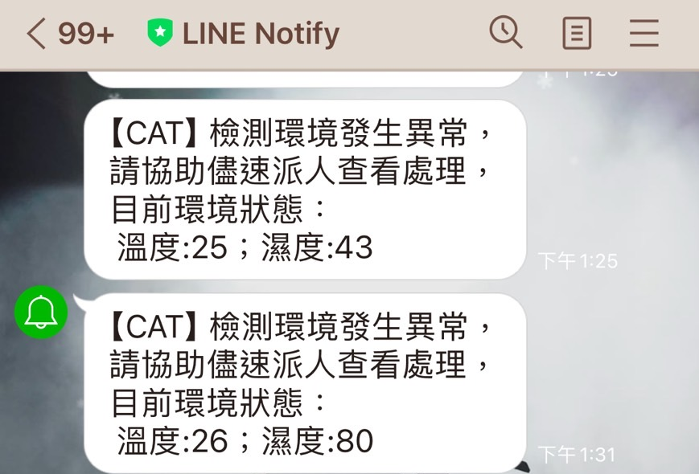
溫濕度環境檢測
作法 :
利用感測器偵測溫濕度。
當溫溼度達到設定值(25度)，啟動繼電器使風扇通電；低於設定值，則關閉。
傳LINE通知該用戶溫度異常。
將數據傳入ThingSpeak。

Slide 15
貓咪監控
流程圖
開始
轉動伺服馬達，
帶動攝影機
畫面是否有貓咪
Yes
No

Slide 16
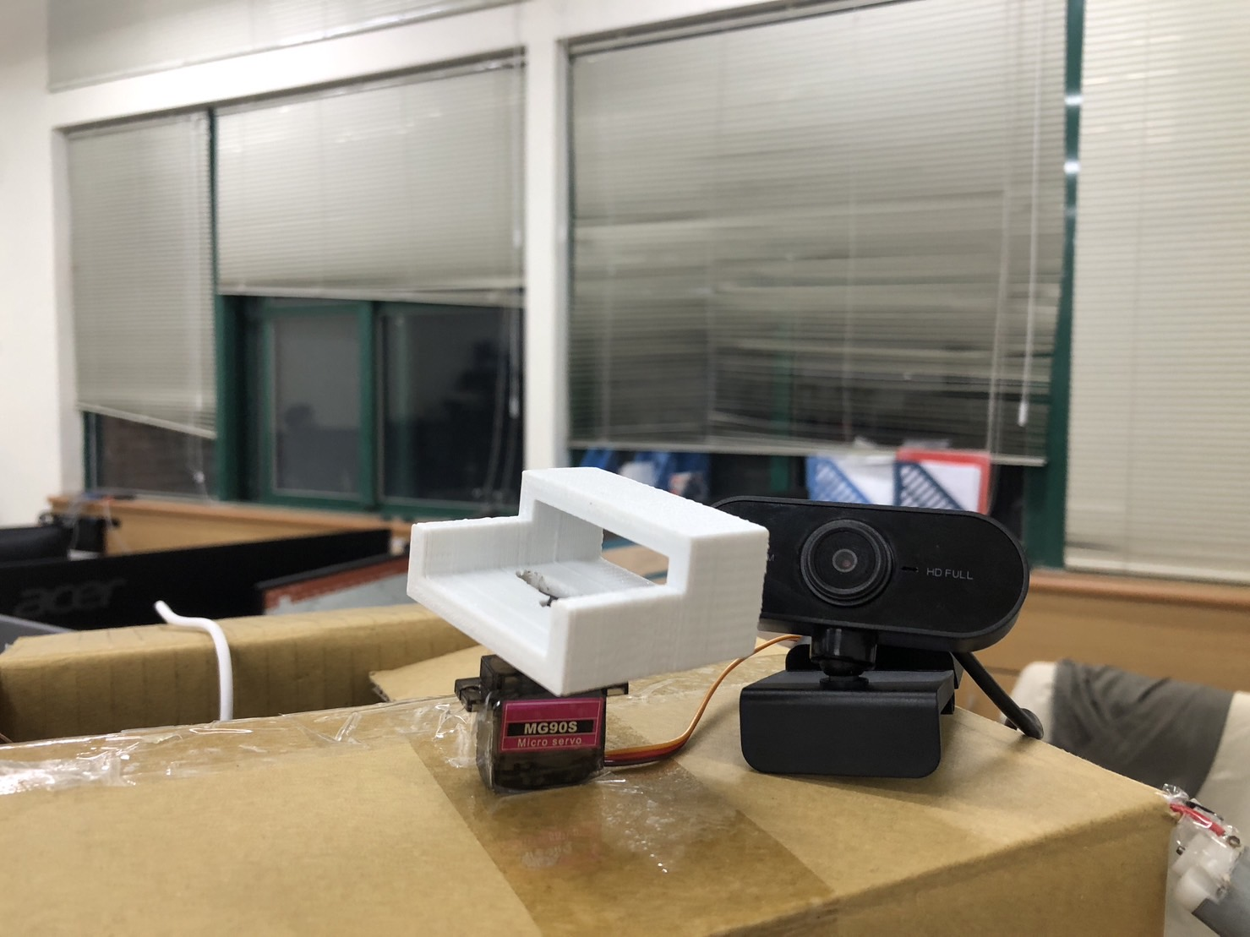
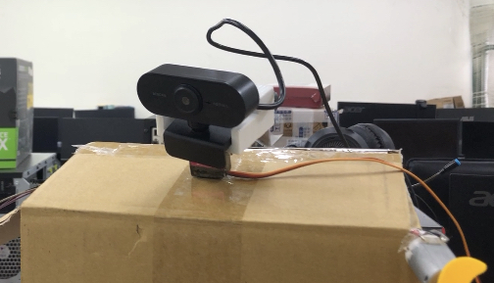
貓咪監控
器材 :
攝影機
樹苺派
SG90 伺服馬達 舵機 9克 (180度)

Slide 17
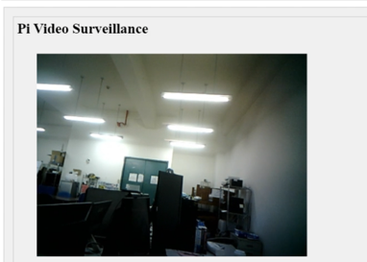
貓咪監控
作法 :
使用伺服馬達帶動攝影機，可旋轉180度，監控貓咪行為

Slide 18
實驗結果及分析

Slide 19
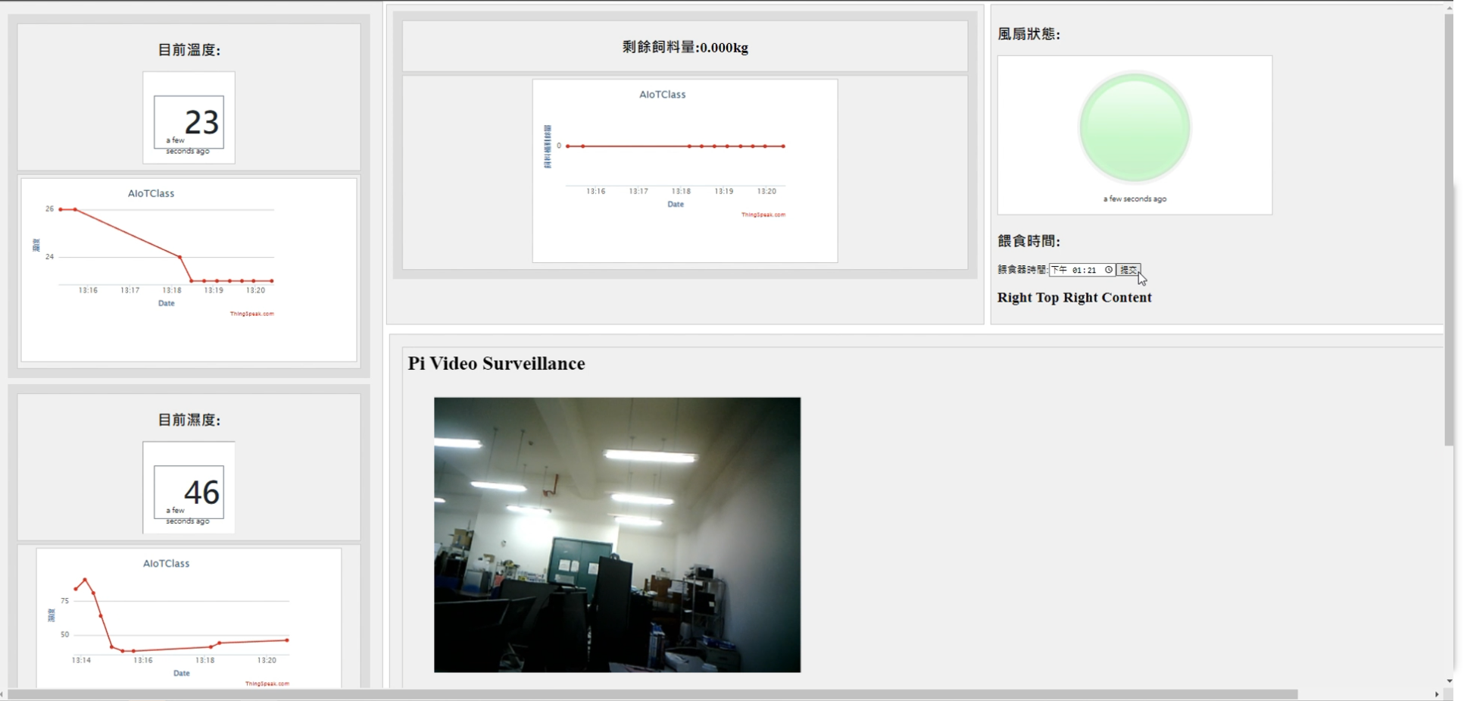
網頁

Slide 20
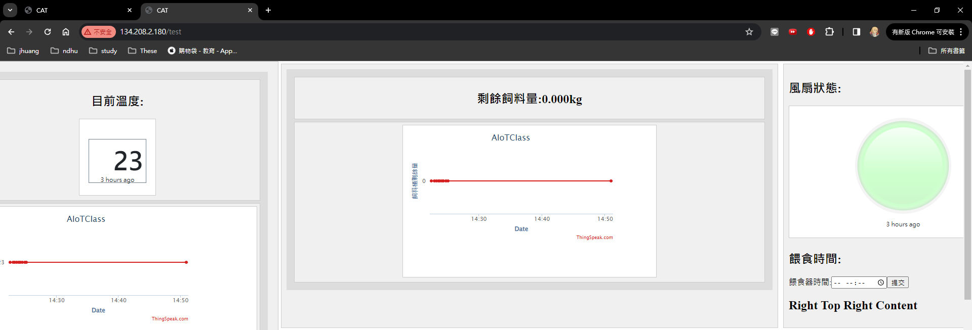
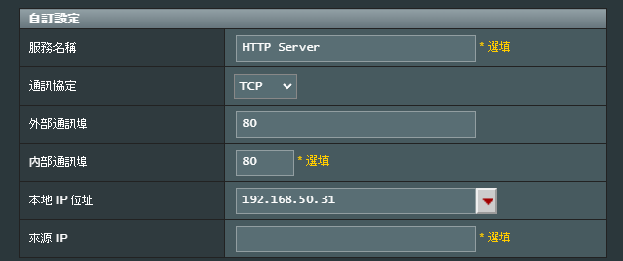
外網連線
134.208.2.180/test

Slide 21
實驗結果
在網頁上進行時間設定，當設定餵食時間到，控制馬達來完成餵食，並將餵食成功的訊息利用LINE Notify 進行通知。
將溫濕度數據顯示在螢幕上，當監測到的數值超過設定範圍，將會發送警報訊息給用戶，並啟動風扇。
利用樹莓派接鏡頭、OpenCV、Flask來實現即時串流影像，偵測貓咪是否在鏡頭內，若沒有則轉動伺服馬達直到偵測到貓咪，並且將影像傳到網頁上，方便使用者觀看，達到監控的目的。

Slide 22
結論

Slide 23
結論
本次專題設計一款貓咪自動餵食系統，結合溫濕度感測器以及遠端監控的功能，實現飼主出門在外也能同時照顧到貓咪的需求，並且提供通知功能，能夠即時讓飼主發現貓咪生活環境的異狀，以即時做出相對應的舉動，此設計能夠提供飼主在照護貓咪時更加便利，也同時能夠顧及貓咪的生活環境品質。

Slide 24
參考資料

Slide 25
參考資料
餵食器架構參考
https://www.gushiciku.cn/pl/poXA/zh-tw
https://www.youtube.com/watch?v=sCOkuyH7CPo
基于STM32的寵物遠程餵食和監測系統設計 陈典, 涂晔, 沈映涛, 成霜, 方愉, 段如意. 計算機科學與應用, 2023, 13(10): 1882-1888. https://hanspub.org/journal/PaperInformation.aspx?paperID=74169
Tracking a ball and rotating camera with OpenCV and Arduino AlexInFlatland https://www.youtube.com/watch?v=O6j02lN5gDw

